Slide 1


Команда LLED
  Робот - помощник
Разработчики: Мурашов Леонид (капитан), Овсянников Леонид, Шевцов Егор, Перепухов Денис
Образовательные учреждения: Гимназия №1576, Школа №1973, Школа №1315, Лицей №1550
Тьютор : Бударин Андрей

Slide 2

Актуальность и новизна решений
Вопрос сохранения окружающей среды в благоприятном состоянии для жизни различных элементов биосферы нашей планеты является крайне актуальным. Наш робот является сильно уменьшенной копией той машины, которая сможет помочь в упрощении разрешения данного вопроса.
Цель проекта
Создание робота, способного помочь людям в сохранении текущего состояния природы.

Slide 3

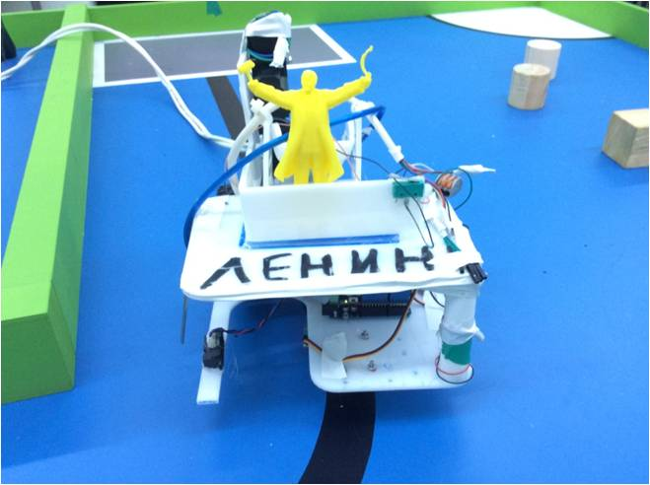
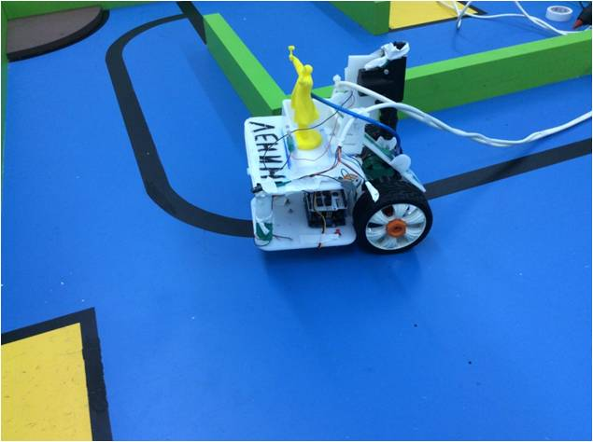
Разработка удобного и компактного строения робота
Разработка простых способов выполнения некоторых действий по уборке территории
Написание кода для автономного движения робота (упрощение контроля и перемещения машины)
Реализация поставленных задач

Slide 4

Методы исследования
Жизненный опыт, трехмерное моделирование
Оборудование и ПО
T-Flex CAD
Верстак
3D-принтер
Лазерный резак
Паяльные станции
Сверлильный станок

Slide 5
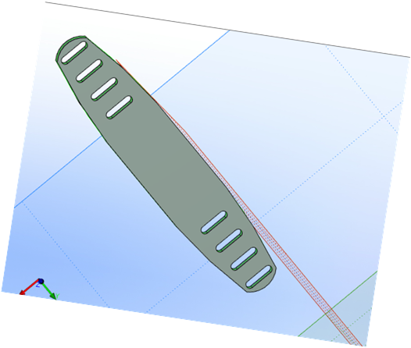
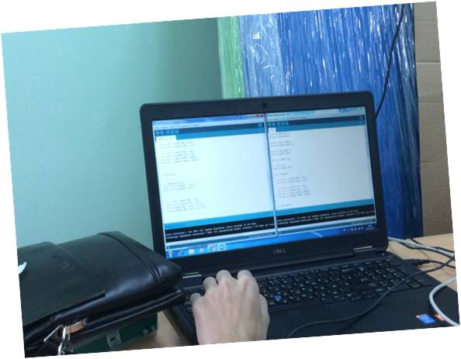
Ход работы
Создание корпуса робота и пульта
Сборка необходимого для испытаний оборудования (подъемный кран, углубление в корпусе и т.д.)
Сборка пульта, настройка ручного управления
Программирование робота для автономной части.

Slide 6
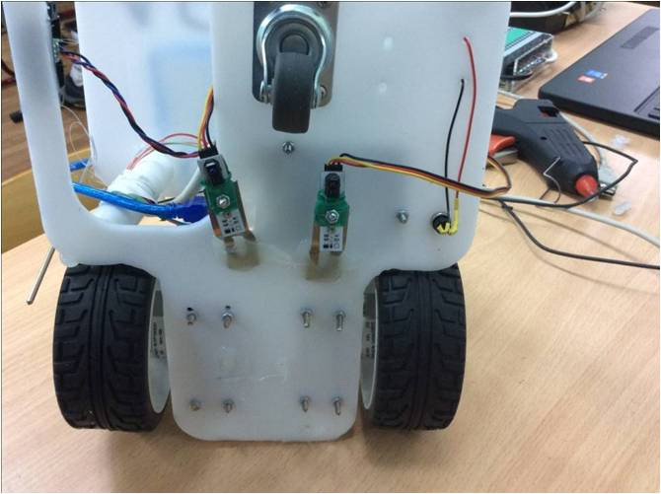
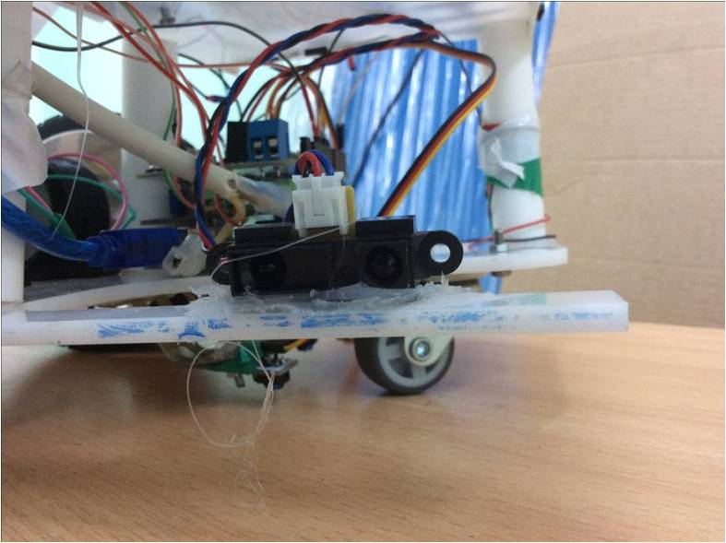
Датчики
Инфракрасный дальномер
Цифровые датчики цвета

Slide 7
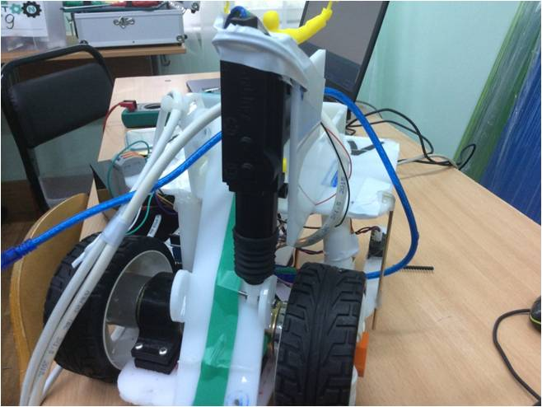
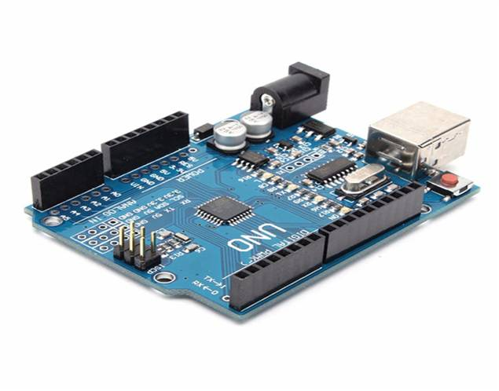
Микроконтроллеры и механизмы
Ардуино UNO
Электропривод замка дверей

Slide 8
Мурашев Леонид (капитан) занимался написанием кодов для автономного и ручного управления, а так же работал с микроконтроллерами Arduino и прочей электроникой
Овсянников Леонид занимался разработкой конструкции, сборкой робота, и механикой робота
Шевцов Егор участвовал в процессе разработки конструкции, создавал 3D модели деталей корпуса
Перепухов Денис принимал участие в отладке электронной составляющей робота

Slide 9
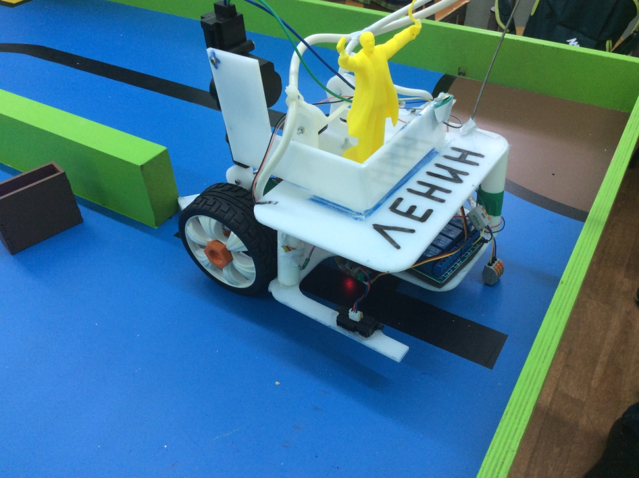
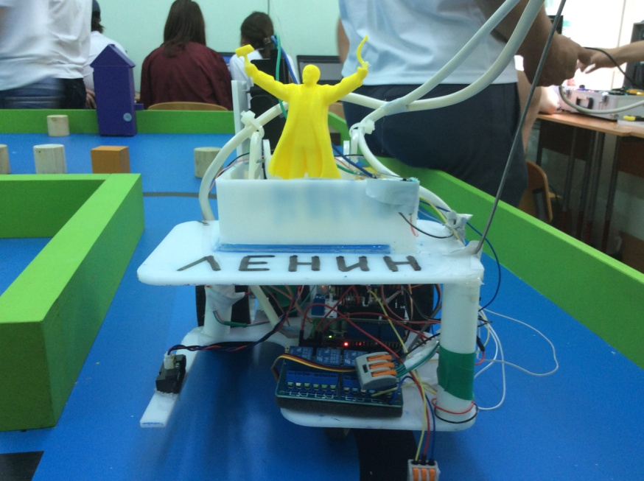
Основные результаты
СОЗДАН БЕТА-ВАРИАНТ РОБОТА-ПОМОЩНИКА, КОТОРЫЙ ПРИ ДОРАБОТКЕ МОЖЕТ СТАТЬ ПРОТОТИПОМ РЕАЛЬНОЙ АВТОМАТИЗИРОВАННОЙ СИСТЕМЫ ДЛЯ УБОРКИ МУСОРА, СОРТИРОВКИ И Т.Д.
ПРОФОРИЕНТАЦИЯ
РАЗВИТИЕ МЫШЛЕНИЯ
РАЗВИТИЕ УМЕНИЯ РАБОТЫ В КОМАНДЕ
ПОЛУЧЕНИЕ БЕСЦЕННОГО ОПЫТА

Slide 10
Выполнение поставленных задач
№ Задания* | Задание №1 | Задание №2 | Задание№3 | Задание №4 | Задание №5 | Задание №6
Баллы | 8 | 6 |  | 5 | 15
* Ручное управление
Задание №1 – «Уборка территории»
Задание №2 – «Погрузка контейнеров»
Задание №3 – «Складирование»
Задание №4 – «Вывоз контейнеров»
Автономное управление
Задание №5 – «Следование по траектории»
Задание №6 – «Движение по лабиринту»
Итого : 34 балла

